Slide 1
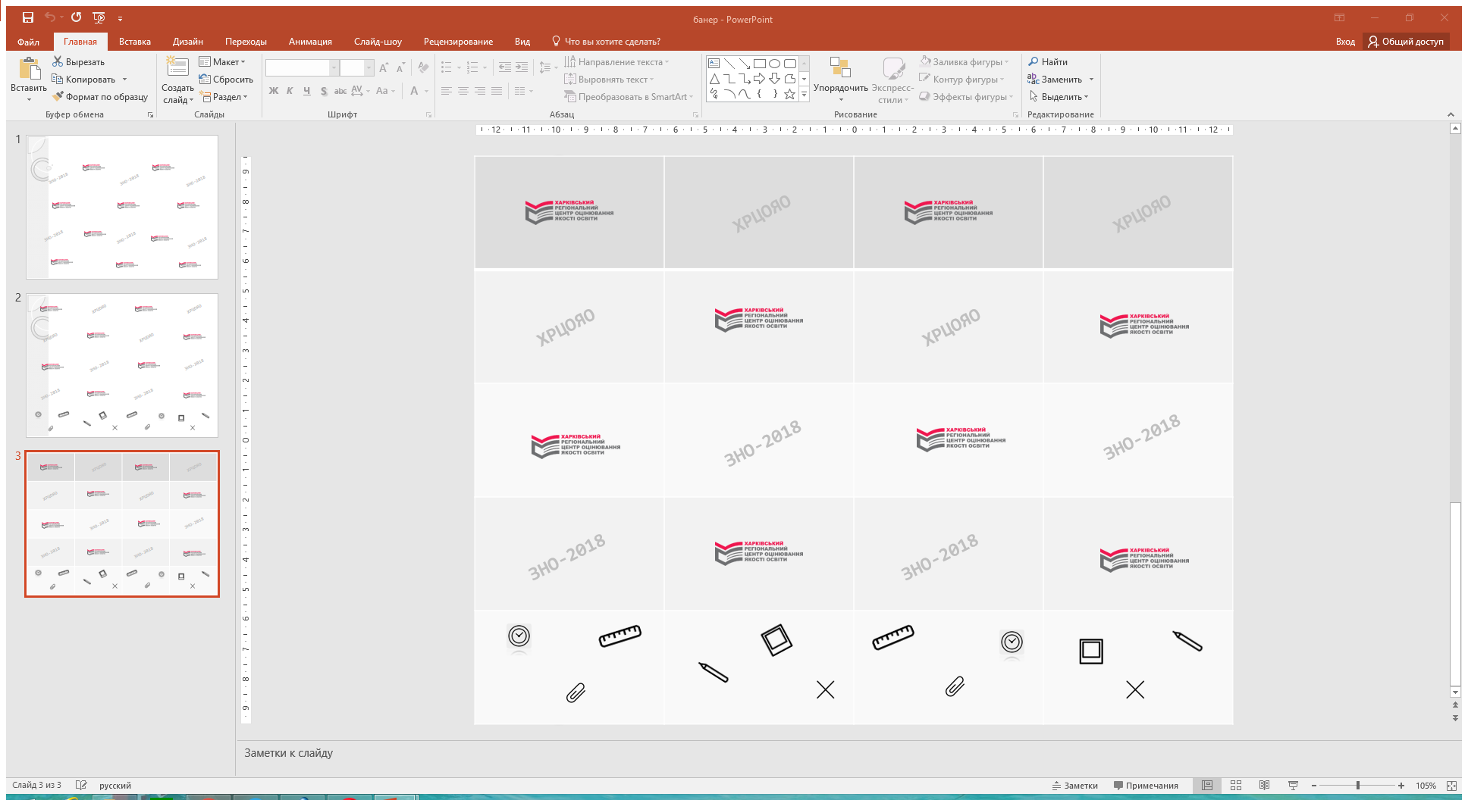

ЗНО-2018
питання підготовки до проведення
Русанова Наталія Олександрівна,
заступник директора Харківського регіонального центру оцінювання якості освіти

Slide 2
ЗНО-2018
питання підготовки до проведення
Ханікова Валерія Олександрівна,
методист організаційно-методичного відділу Харківського РЦОЯО, куратор Сумської області

Slide 3
ЗНО
питання підготовки до проведення
План спільних дій Харківського регіонального центру оцінювання якості освіти та Департаменту освіти і науки Сумської обласної державної адміністрації щодо підготовки та проведення зовнішнього незалежного оцінювання 2018 року та моніторингу якості освіти у Сумській області від 31.10.2017

Slide 4

Інформаційно-роз'яснювальна робота
Проведення уроків інформатики
Інтернет-серфінг «Топ 10 запитань та відповідей щодо ЗНО-2018» (понад 1000 ЗНЗ, 90 ПТНЗ та 80 ВНЗ І-ІІ р.а. учасників з трьох областей)
Перші правильні відповіді на питання квесту:
Facebook: | Свеська спеціалізована школа I-III ступенів № 1 Ямпільської районної ради Сумської області
 | Бугруватська загальноосвітня школа I-III ступенів Охтирської районної ради Сумської області
 | Низівська загальноосвітня школа I-III ступенів Сумської районної ради Сумської області
Instagram: | Успенська загальноосвітня школа I-III ступенів імені Г.П.Головенського Успенської сільської ради Буринського району Сумської області

Slide 5
Інформаційно-роз'яснювальна робота
Презентації для батьківських зборів
Інформаційні куточки у закладах освіти
Робота з місцевими ЗМІ
Розміщення інформації щодо ЗНО на сайтах Р(М)В(У) та закладів освіти

Slide 6
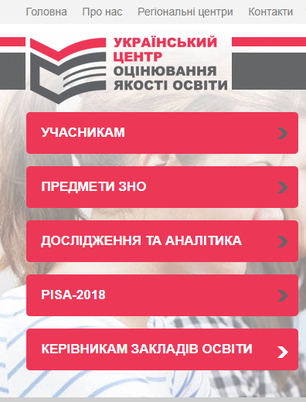
Організаційна робота:
СТОРІНКА КЕРІВНИКА ЗАКЛАДУ ОСВІТИ
(Доступ до сервісу – за логіном та паролем)
Заклади освіти
Оновлення інформації про заклад | До 28.12.2017 - щорічно
Внесення змін | До 01.02.2018 – роздруковується нова картка
Внесення змін про назву закладу освіти, підпорядкування | До травня 2018 - офіційний лист до ХРЦОЯО від органу управління освітою
Інформація, що внесена про установу, із зазначенням даних про випускні класи старшої школи: - профіль навчання та мова навчання в класах; - іноземна(і) мова(и), що вивчаються; - рівень вивчення іноземної мови (академічний (стандарт) чи профільний). На підставі інформації надалі відбуватиметься реєстрація випускників на ЗНО з іноземної мови

Slide 7
Методична робота
Пролонговані дистанційні семінари з предметів, винесених на ЗНО
Сайт ХРЦОЯО, розділ «Методичний порадник»
Відповіді на найбільш поширені запитання учасників пролонгованих дистанційних семінарів
Українська мова і література | 1370
Історія України | 1100
Математика | 1160
Англійська мова | 720

Slide 8
Пробне ЗНО – 2018
(станом на 31.01.2018)
Округ | 24.03.2018 | 31.03.2018
м. Глухів | 371 | 94
м. Конотоп | 455 | 256
м. Охтирка | 559 | 185
м. Ромни | 492 | 163
м. Шостка | 289 | 342
м. Суми | 1725 | 1455
Всього | 3891 | 2495
Зареєстровано 4574 особи;
Кількість замовлених тестів-6354;
Середня обираність – 1,4 тестів.
Пробне ЗНО з іноземних мов буде проведено в м. Суми та м.Шостка

Slide 9
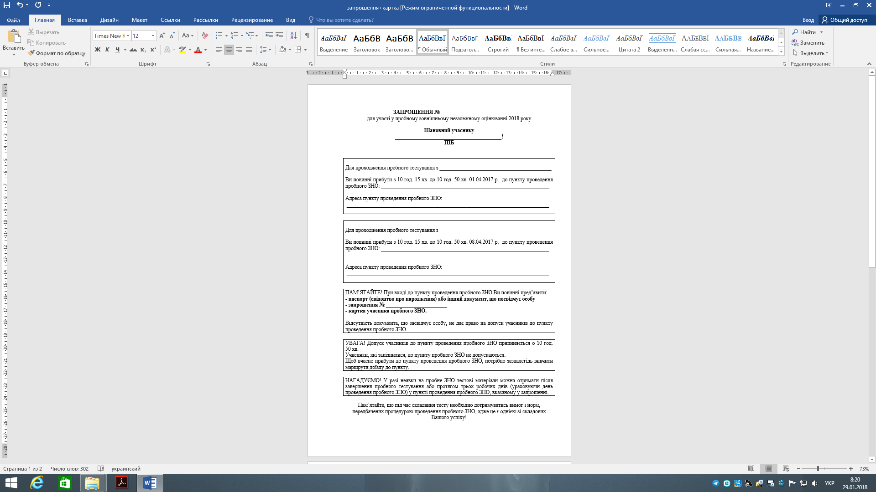
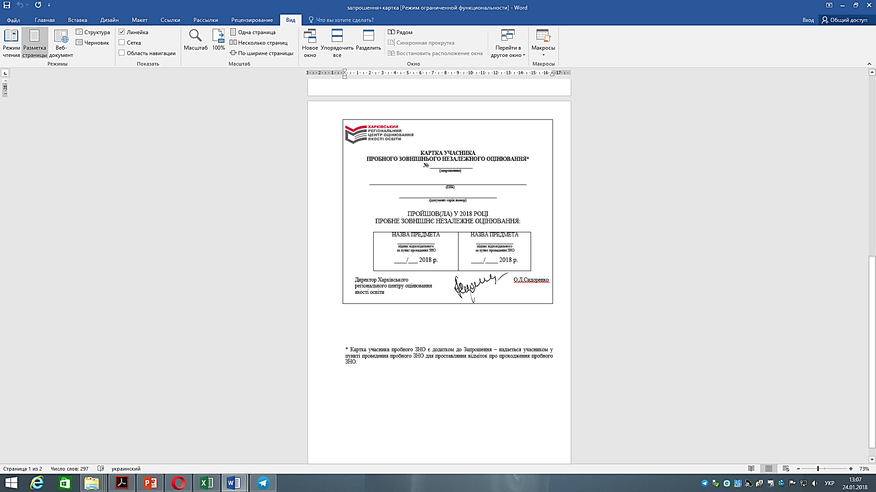
Запрошення і картка учасника пробного ЗНО (аналог Сертифіката)

Slide 10
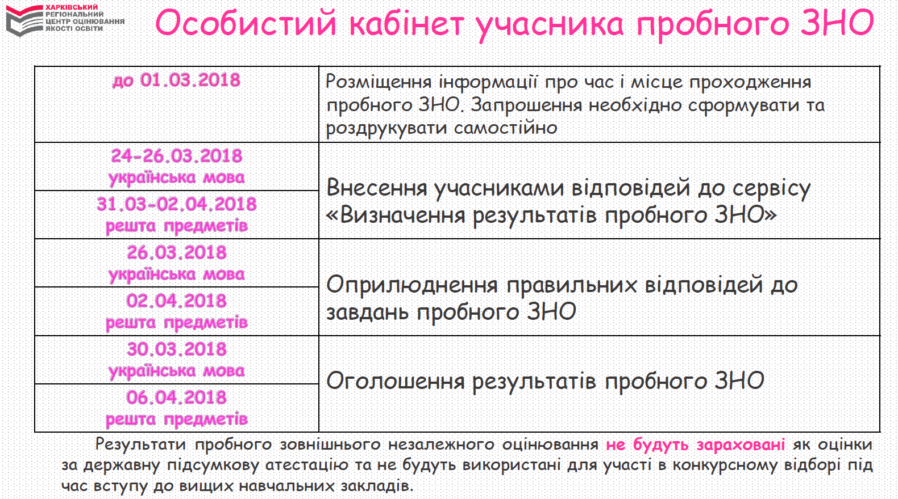

Slide 11
Моніторинг якості освіти
Загальнодержавне моніторингове дослідження якості початкової освіти (наказ МОНУ від 27.03.2017 № 470) | Проведення: Квітень-Травень 2018 р. Кількість учасників: Орієнтовно 20 закладів області Вибірка закладів освіти, учасників дослідження: МОНУ Учасники: учні 4-х класів Напрямки дослідження: «Читання», «Математика», анкетування
Міжнародне дослідження якості освіти PISA: (постанова КМУ від 04.02.2016 № 72-р) | Проведення: Квітень - Травень 2018 р. Формування попередніх списків учасників: Березень 2018 р. Вибірка закладів освіти, учасників дослідження: Організація економічного співробітництва і розвитку (ОЕСР) Учасники: 15-річні учні (слухачі, студенти) Напрямки дослідження: «Математика», «Природничі науки», «Читання», анкетування

Slide 12
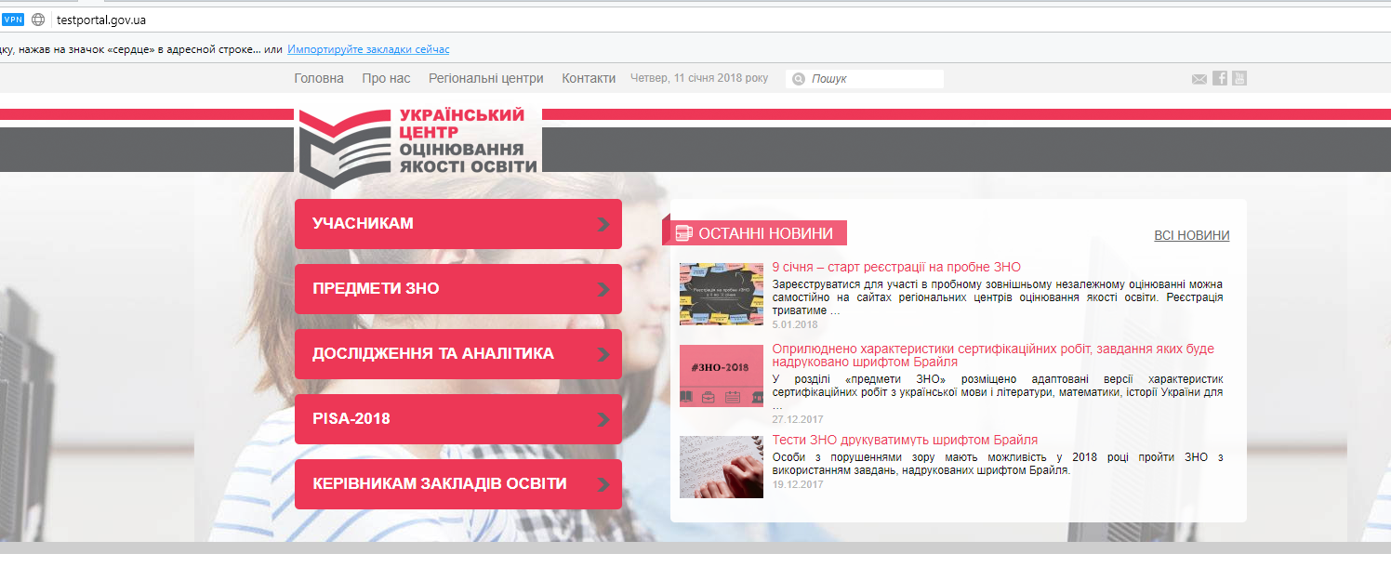
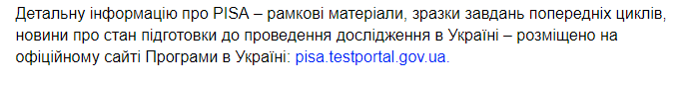
Моніторинг якості освіти

Slide 13
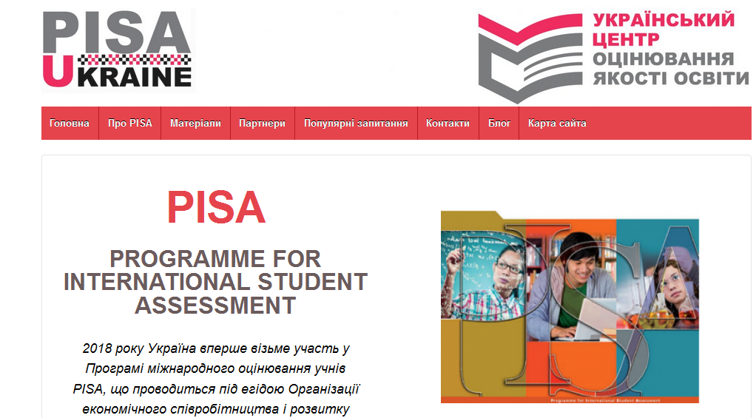

Slide 14
РЕЄСТРАЦІЯ
на ЗНО-2018

Slide 15
Нормативно-правові акти щодо реєстрації
реєстрація: 06.02-19.03.2018; унесення змін: до 02.04.2018
«Порядок проведення зовнішнього незалежного оцінювання та моніторингу якості освіти» (Постанова Кабінету Міністрів України від 25.08.2004 № 1095 «Деякі питання запровадження зовнішнього незалежного оцінювання та моніторингу якості освіти» (в редакції постанови Кабінету Міністрів України від 08.07.2015 року № 533)
Наказ Міністерства освіти і науки України від 10.01.2017 № 25 «Деякі питання нормативного забезпечення зовнішнього незалежного оцінювання результатів навчання, здобутих на основі повної загальної середньої освіти» із змінами, внесеними згідно з наказом МОН України від 15.11.2017 № 1487 «Про затвердження Змін до Порядку проведення зовнішнього незалежного оцінювання результатів навчання, здобутих на основі повної загальної середньої освіти» зареєстровано в Міністерстві юстиції України 06.12.2017 № 1474/31342
Наказ Міністерства освіти і науки України» від 19.09.2017 № 1287 «Про затвердження календарного плану підготовки та проведення в 2018 році зовнішнього незалежного оцінювання результатів навчання, здобутих на основі повної загальної освіти»

Slide 16
РЕЄСТРАЦІЯ: основні заходи
Зміст заходу | Строк виконання | Відповідальні
Добір та підготовка осіб, відповідальних за формування комплектів реєстраційних документів осіб, які складатимуть державну підсумкову атестацію у формі зовнішнього незалежного оцінювання | до 22.01.2018 | обласні та місцеві органи управління освітою, керівники закладів освіти
Надання списків відповідальних за формування комплектів реєстраційних документів у кожному закладі освіти до Харківського РЦОЯО | до 22.01.2018 | обласні та місцеві органи управління освітою, керівники закладів освіти
Підготовка відповідальних за формування комплектів реєстраційних документів у закладах загальної середньої освіти | до 06.02.2018 | місцеві органи управління освітою
Підготовка відповідальних за формування комплектів реєстраційних документів осіб, які складатимуть державну підсумкову атестацію у формі зовнішнього незалежного оцінювання у закладах професійно-технічної та вищої освіти | до 06.02.2018 | ХРЦОЯО, обласні та місцеві органи управління освітою, керівники закладів освіти
Формування та відправлення до РЦОЯО комплектів реєстраційних документів осіб, які складатимуть державну підсумкову атестацію у формі зовнішнього незалежного оцінювання (Надсилання виключно поштовою відправкою) | 06.02 – 19.03.2018 | обласні та місцеві органи управління освітою, керівники ЗЗСО
Унесення за вимогою учасників ЗНО змін до реєстраційних даних (перереєстрація) | 06.02 – 02.04.2018 | ХРЦОЯО, керівники закладів освіти

Slide 17
Суб’єкти проведення реєстрації та його функції (наказ МОНУ від 10.01.2017 №25)
Органи управління освітою
Координують дії з регіональними центрами та організовують здійснення заходів місцевими органами управління освітою, навчальними закладами щодо організації та проведення зовнішнього оцінювання;
Заклади освіти (реєстрація/перереєстрація)
1) Отримує від випускників реєстраційні документи та формує список осіб, які проходитимуть державну підсумкову атестацію за освітній рівень повної загальної середньої освіти у формі зовнішнього незалежного оцінювання;
2) надсилає поштою в установлені строки до відповідного регіонального центру засвідчений підписом керівника та печаткою (за наявності) закладу освіти список випускників і комплекти реєстраційних документів. Дата подання визначається за відбитком штемпеля відправлення на поштовому конверті.
3) Забезпечує вручення випускникам індивідуальних конвертів, які містять: - Сертифікат; - реєстраційне повідомлення учасника зовнішнього незалежного оцінювання; - інформаційний бюлетень;

Slide 18
Загальний порядок реєстрації
Ознайомитися з Порядком проведення зовнішнього незалежного оцінювання та моніторингу якості освіти, затвердженим постановою Кабінету Міністрів України від 25.08.2004 № 1095 «Деякі питання запровадження зовнішнього незалежного оцінювання та моніторингу якості освіти» (в редакції постанови Кабінету Міністрів України від 08.07.2015 року № 533) та правилами прийому до вибраних нею вищих навчальних закладів;
За допомогою спеціальної програми, розміщеної на веб-сайті Українського центру, сформувати реєстраційну картку;
Роздрукувати бланк реєстраційної картки, контрольно-інформаційний лист та перевірити правильність даних, зазначених у бланку реєстраційної картки;
Оформити реєстраційну картку: заповнити частину «Заява»; наклеїти у спеціально відведених місцях реєстраційної картки дві однакові фотокартки.

Slide 19
Формування реєстраційної картки
Сформувати реєстраційну картку особа може самостійно, скориставшись спеціальним сервісом, розміщеним на веб-сайті Українського центру
У разі потреби за консультацією або технічною допомогою з питань реєстрації особа може звернутися до пункту реєстрації учасників зовнішнього незалежного оцінювання або закладу освіти, в якому здобуде у поточному навчальному році повну загальну середню освіту.

Slide 20
Документи, необхідні для реєстрації
Для 11-класників: Копія паспорта громадянина України; Дві однакові фотокартки для документів розміром 3 х 4 см із зображенням, що відповідає досягнутому віку (фотокартки мають бути виготовлені на білому або кольоровому фотопапері).
Для учнів (слухачів, студентів) закладів професійно-технічної та вищої освіти, які складають ДПА у формі ЗНО: Копія паспорта громадянина України; Дві однакові фотокартки для документів розміром 3 х 4 см із зображенням, що відповідає досягнутому віку (фотокартки мають бути виготовлені на білому або кольоровому фотопапері).
Для випускників закладів професійно-технічної та вищої освіти і випускників минулих років: Копія паспорта громадянина України; Дві однакові фотокартки для документів розміром 3 х 4 см із зображенням, що відповідає досягнутому віку (фотокартки мають бути виготовлені на білому або кольоровому фотопапері); Атестат про повну загальну середню освіту.

Slide 21
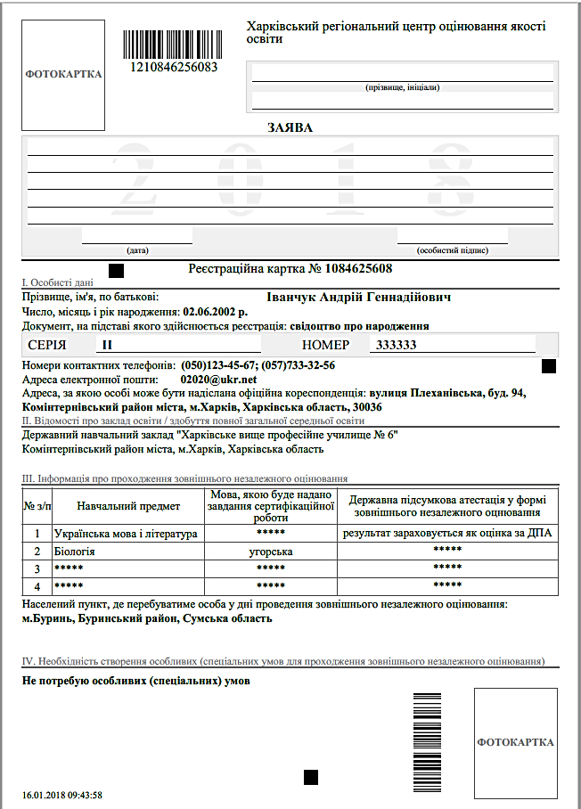

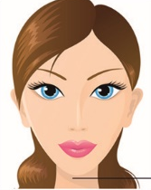
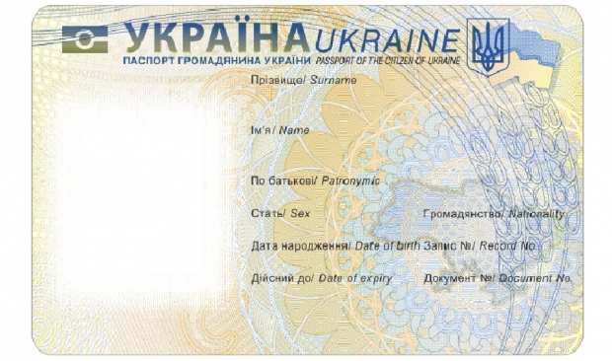
Формування документів для учнів (студентів, слухачів) закладів професійно-технічної, вищої освіти І-ІІ р.а.
Іванова
Ганна
Сергіївна
Іванова
Ганна
Сергіївна
№ 1234567989

Slide 22
У разі виникнення нестандартних ситуацій під час реєстрації
ПОРЯДОК проведення зовнішнього незалежного оцінювання результатів навчання, здобутих на основі повної загальної середньої освіти р. ІV. Порядок реєстрації осіб, які виявили бажання пройти зовнішнє оцінювання (Наказ МОНУ 10.01.2017 № 25 в редакції Наказу Міністерства освіти і науки № 1487 від 15.11.2017)
13. Особи, які виявили бажання пройти зовнішнє оцінювання, але через поважні причини не можуть зареєструватися в установленому порядку, повинні в межах часу, відведеного для реєстрації, особисто звернутися до відповідного регіонального центру за місцем проживання (перебування).

Slide 23
У разі відсутності паспорта
- копію свідоцтва про народження (для осіб, які не мали можливості отримати паспорт громадянина України у зв’язку з тим, що проживають на тимчасово окупованій території (Автономна Республіка Крим, м. Севастополь) або в населених пунктах, зазначених у Переліку населених пунктів, на території яких органи державної влади тимчасово не здійснюють свої повноваження, та Переліку населених пунктів, що розташовані на лінії зіткнення, наведених у додатках 1 і 2 до розпорядження Кабінету Міністрів України від 07 листопада 2014 року № 1085-р «Про затвердження переліку населених пунктів, на території яких органи державної влади тимчасово не здійснюють свої повноваження, та переліку населених пунктів, що розташовані на лінії зіткнення» (у редакції розпорядження Кабінету Міністрів України від 02 грудня 2015 року № 1276-р), або переселилися з них, або переселилися з них (далі – особи з неконтрольованої території));
- копію паспортного або іншого документа, що посвідчує особу (для іноземців та осіб без громадянства);
- копію довідки про звернення за захистом в Україні (для особи, яка звернулася за захистом в Україні);
- довідку з навчального закладу за формою з фотокарткою (для осіб із неконтрольованої території, які є учнями (слухачами, студентами) загальноосвітніх, професійно-технічних, вищих навчальних закладів, розташованих на території, де органи державної влади здійснюють у повному обсязі свої повноваження, та втратили документ, що посвідчує особу, і не мають можливості його відновити).

Slide 24
Перелік документів для окремих категорій осіб
- копію документа про повну загальну середню освіту (для осіб, які здобули повну загальну середню освіту (далі - випускники минулих років)) або довідку з місця навчання, яка підтверджує, що особа здобуде повну загальну середню освіту в поточному навчальному році (для учнів (слухачів, студентів) закладів освіти, які здобудуть повну загальну середню освіту в поточному навчальному році та не проходять державну підсумкову атестацію у формі зовнішнього оцінювання у випадках, передбачених законодавством, а також для випускників поточного навчального року закордонних закладів освіти);
- копію свідоцтва про зміну імені, та/або свідоцтва про шлюб, та/або свідоцтва про розірвання шлюбу (для осіб, у документах яких є розбіжності в персональних даних);
- копію нотаріально засвідченого перекладу українською мовою документів, наданих для реєстрації (для осіб, які подають документи, оформлені іноземною мовою);
- заяву щодо надання можливості пройти зовнішнє оцінювання з певного(их) предмета(ів) під час додаткової сесії, у якій має бути вказана причина, що унеможливлює участь в основній сесії, та документ, що підтверджує цю причину;

Slide 25
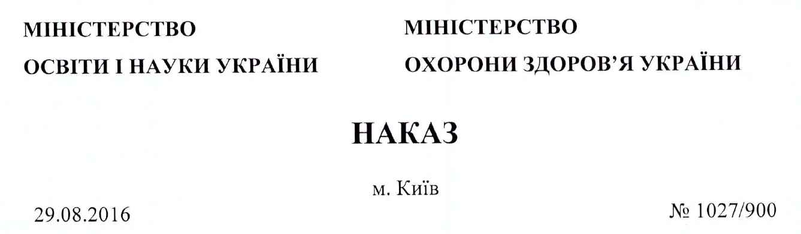
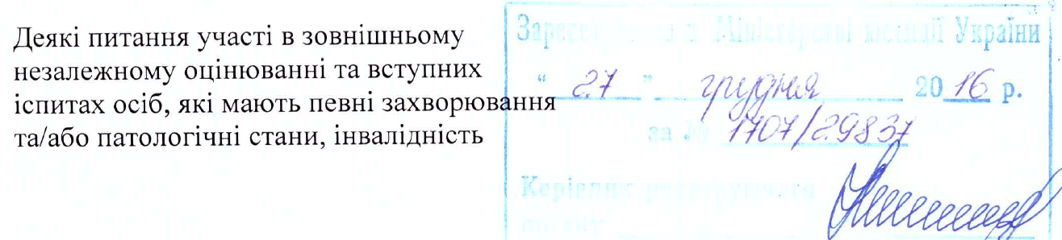
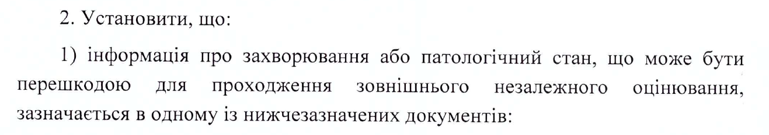
Перелік документів для окремих категорій осіб
- медичний висновок про створення особливих (спеціальних) умов для проходження зовнішнього незалежного оцінювання за формою первинної облікової документації № 086-3/о «Медичний висновок про створення особливих (спеціальних) умов для проходження зовнішнього незалежного оцінювання», затвердженою наказом Міністерства освіти і науки України, Міністерства охорони здоров’я України від 29 серпня 2016 року № 1027/900, зареєстрованим у Міністерстві юстиції України 27 грудня 2016 року за № 1707/29837 (далі - медичний висновок) (для осіб з особливими освітніми потребами);
ЗНО для осіб, які мають певні захворювання та/або патологічні стани, інвалідність

Slide 26
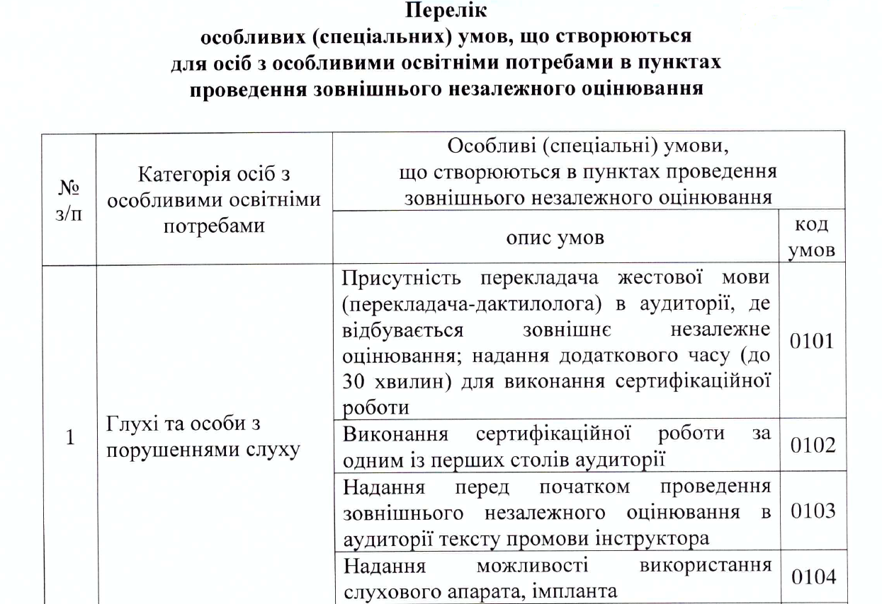
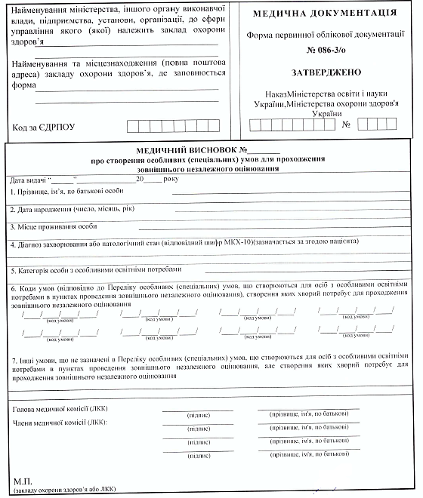
ЗНО для осіб, які мають певні захворювання та/або
патологічні стани, інвалідність

Slide 27
Після формування комплекту реєстраційних документів
Випускники системи загальної середньої освіти поточного навчального року передають до закладу, у якому навчаються: - Оформлену реєстраційна картку; - Копію документа, що посвідчує особу; - Інші документи, у разі необхідності.
На копіях документів, що подаються для реєстрації, повинен бути напис про засвідчення документа, що складається зі слів «Згідно з оригіналом» (без лапок), а також особистий підпис особи, яка реєструється, її ініціали та прізвище, дата засвідчення копії.

Slide 28
Заклад освіти після отримання реєстраційних документів
2) надсилає в установлені строки до Харківського РЦОЯО засвідчений підписом керівника та печаткою закладу освіти список осіб, які проходитимуть ДПА у формі ЗНО і комплекти реєстраційних документів. Дата подання визначається за відтиском штемпеля відправлення на поштовому конверті.
1) формує список осіб, які проходитимуть ДПА у формі ЗНО (список за формою)

Slide 29
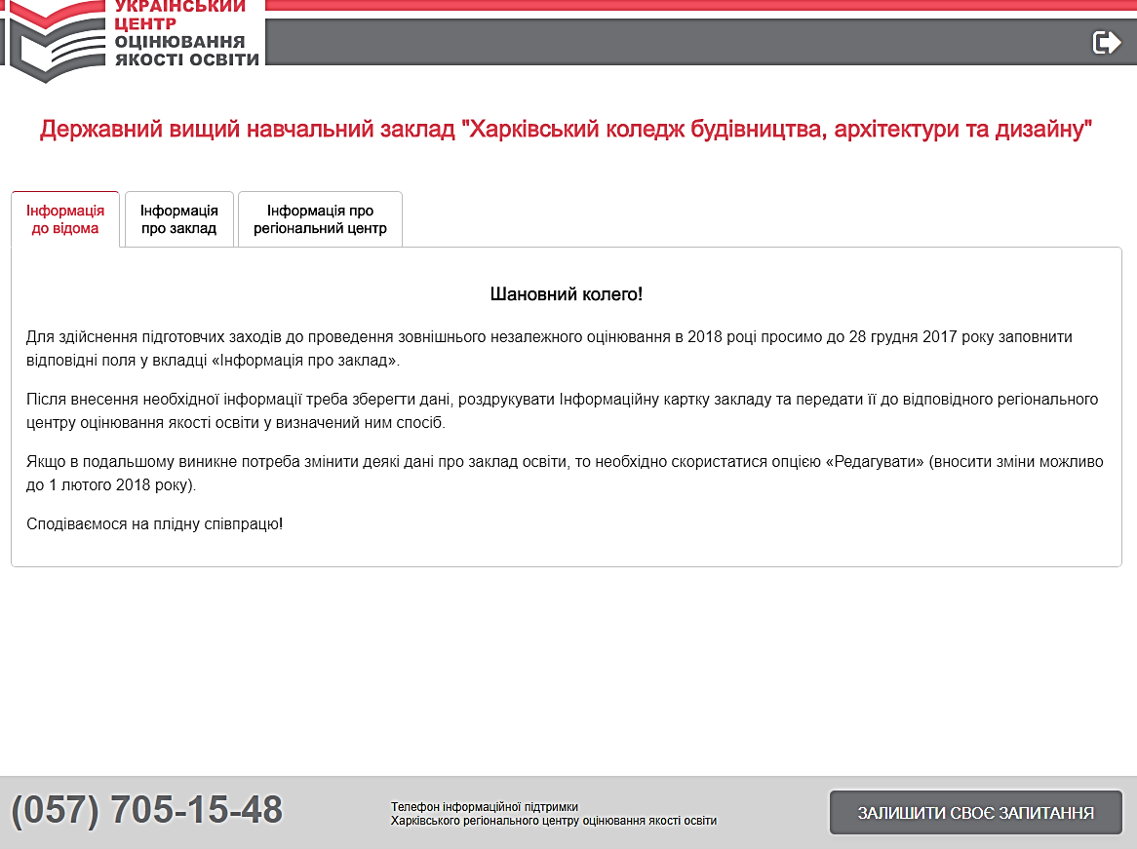
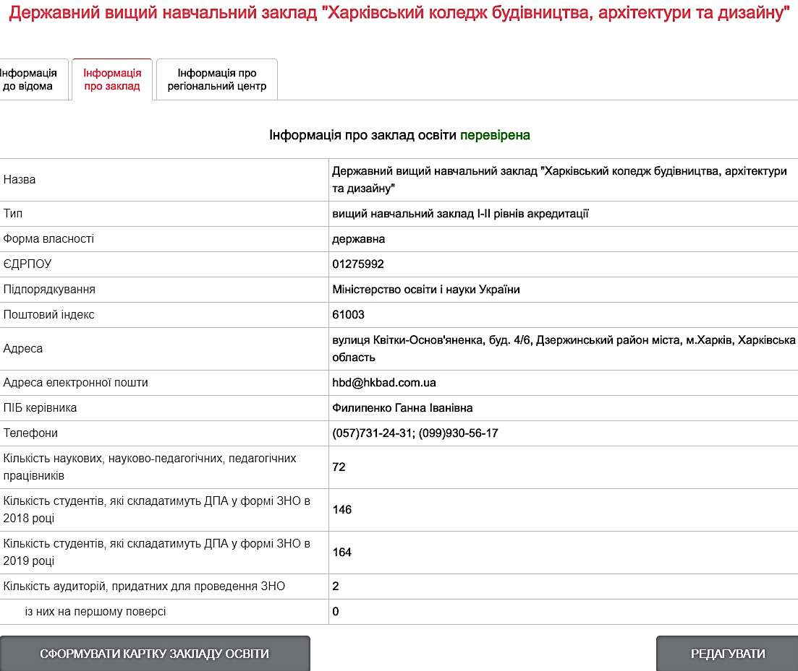
ВЕБ-СЕРВІС ДЛЯ КЕРІВНИКІВ ЗАКЛАДІВ ОСВІТИ
Доступ до сервісу – за логіном та паролем
«Загальна інформація»: - зразок Списка випускників; - зразок Клопотання від ЗНЗ щодо реєстрації осіб, які через поважні причини не змогли отримати паспорт

Slide 30
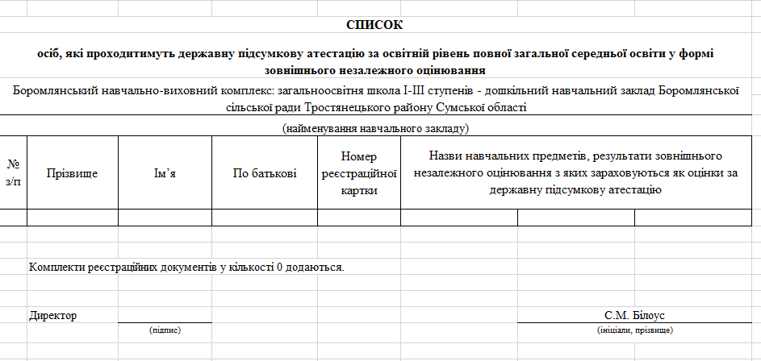
Список осіб, які проходитимуть ДПА у формі ЗНО

Slide 31
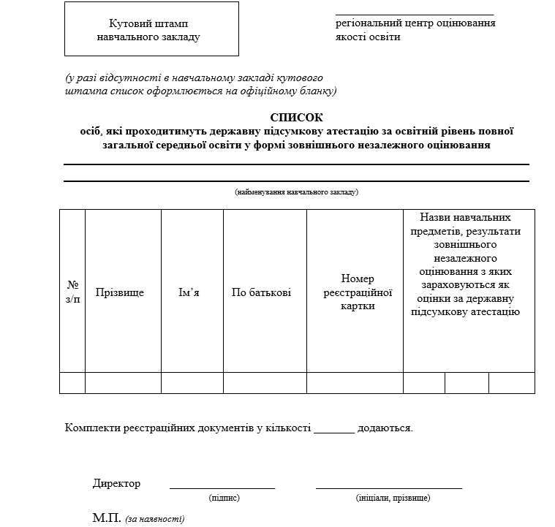
Список осіб, які проходитимуть ДПА у формі ЗНО

Slide 32
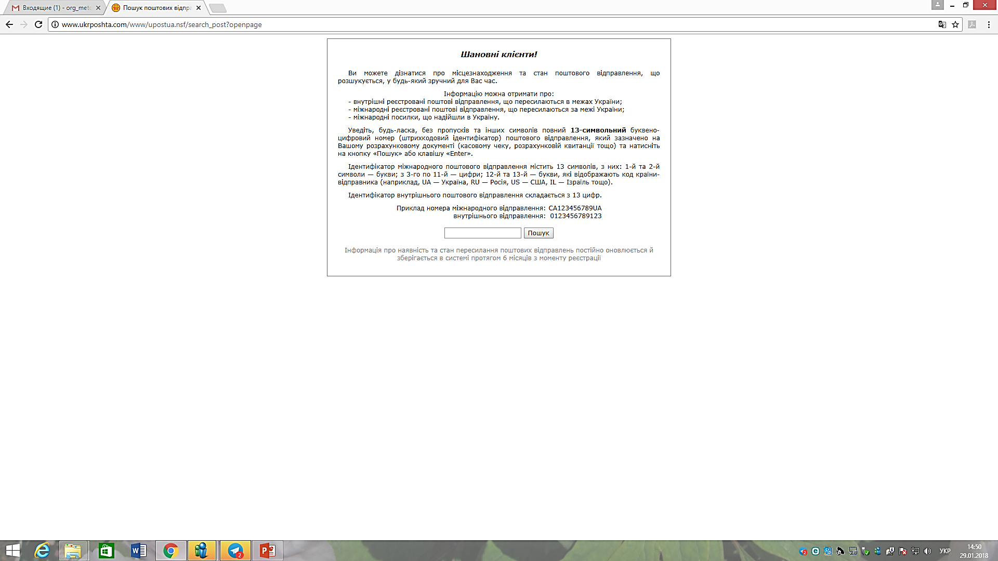
Укрпошта: Відстеження пересилання поштових відправлень

Slide 33
Індивідуальний конверт, що надсилається від регіонального центру, містить:
1) Сертифікат; 2) Реєстраційне повідомлення учасника зовнішнього незалежного оцінювання; 3) Інформаційний бюлетень;
4) повідомлення про створення особливих (спеціальних) умов для проходження зовнішнього оцінювання (для осіб, які надали медичний висновок); 5) повідомлення про надання можливості пройти зовнішнє оцінювання з певних навчальних предметів під час додаткової сесії (для осіб, які подали заяву щодо участі в додатковій сесії).
Індивідуальні конверти надсилаються рекомендованим поштовим відправленням за адресою закладу освіти, де вони навчаються. Вручення індивідуальних конвертів забезпечують заклади освіти.

Slide 34
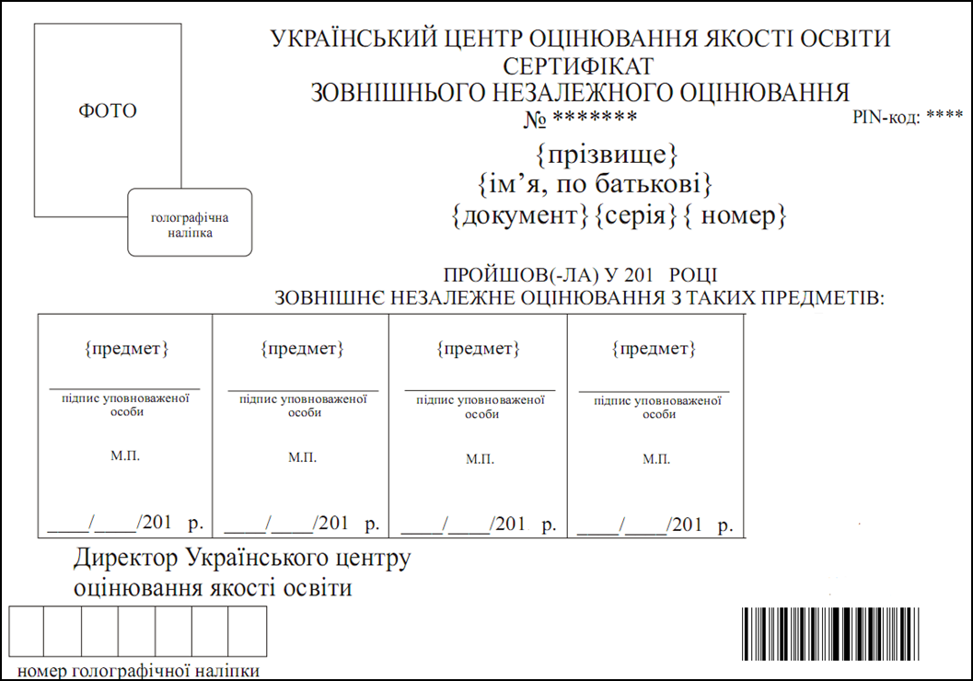
Зразок Сертифіката ЗНО

Slide 35
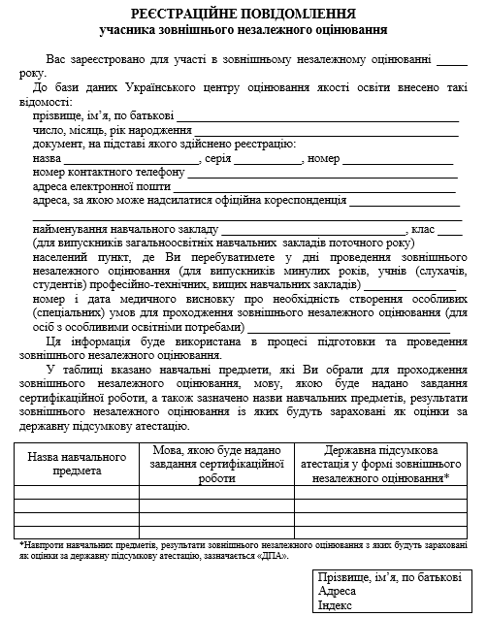
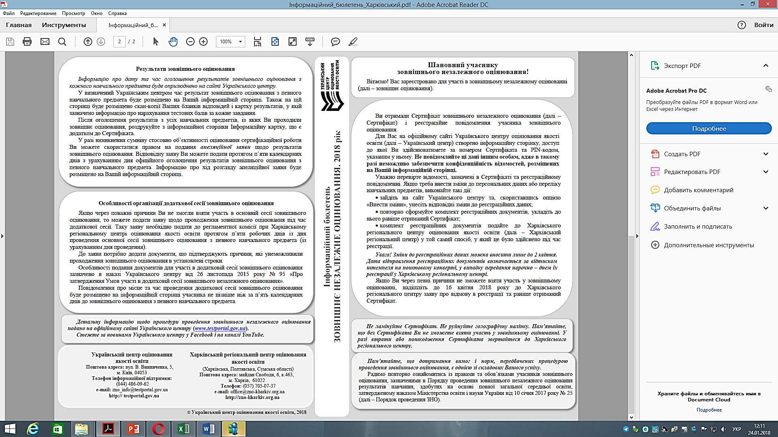
Реєстраційне повідомлення та інформаційний бюлетень

Slide 36
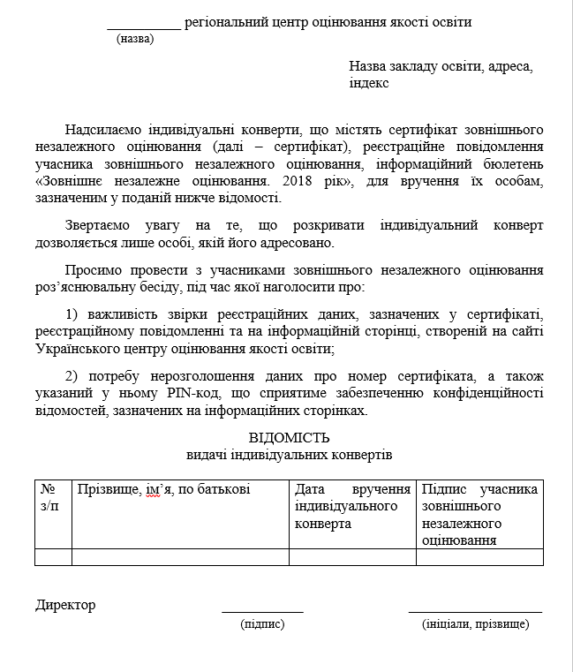
ВІДОМІСТЬ
видачі індивідуальних конвертів

Slide 37
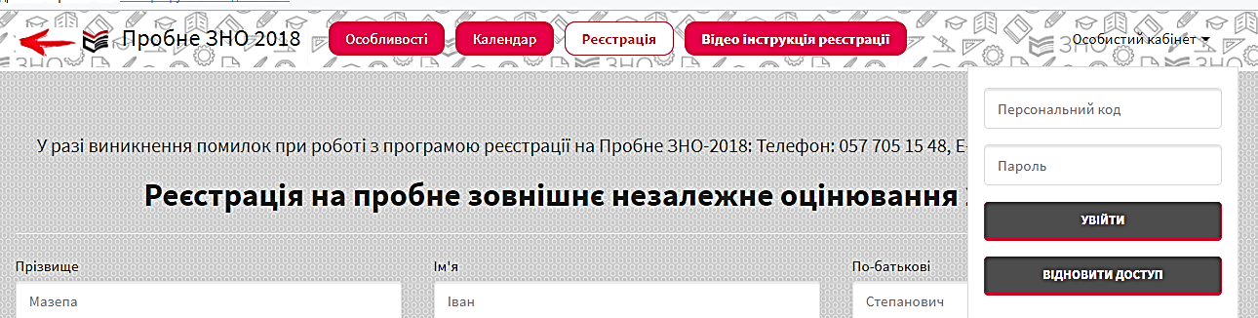
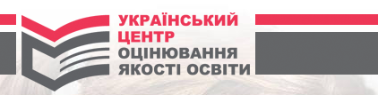
Доступ до особистого кабінету
Пробне ЗНО
Основне ЗНО
Сайт Харківського РЦОЯО http://zno-kharkiv.org.ua/probne-zno
Сайт УЦОЯО http://testportal.gov.ua
Логін та пароль отримані та збережені під час реєстрації
Логін та пароль зазначені в Сертифікаті

Slide 38
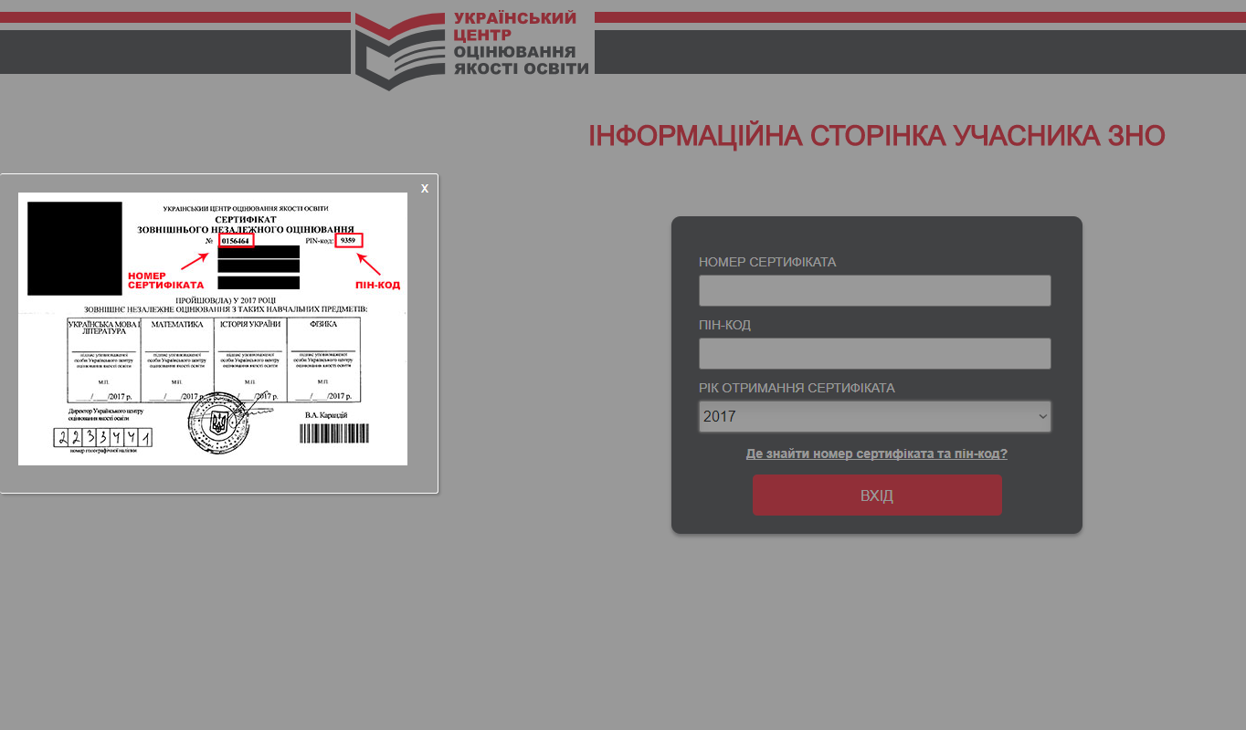
Інформаційна сторінка (номер Сертифіката та PIN-код)
розміщується інформація щодо реєстраційних даних; розміщується Запрошення-перепустка із зазначенням місця та часу проходження ЗНО; розміщується Інформаційна картка із результатами ЗНО.

Slide 39
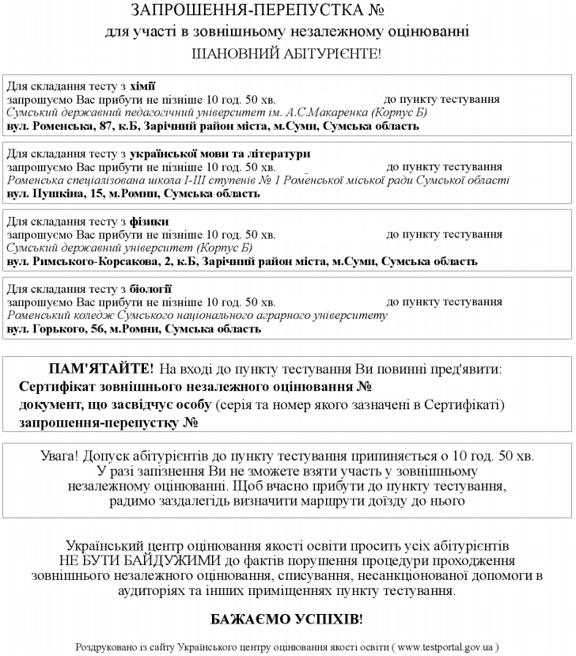
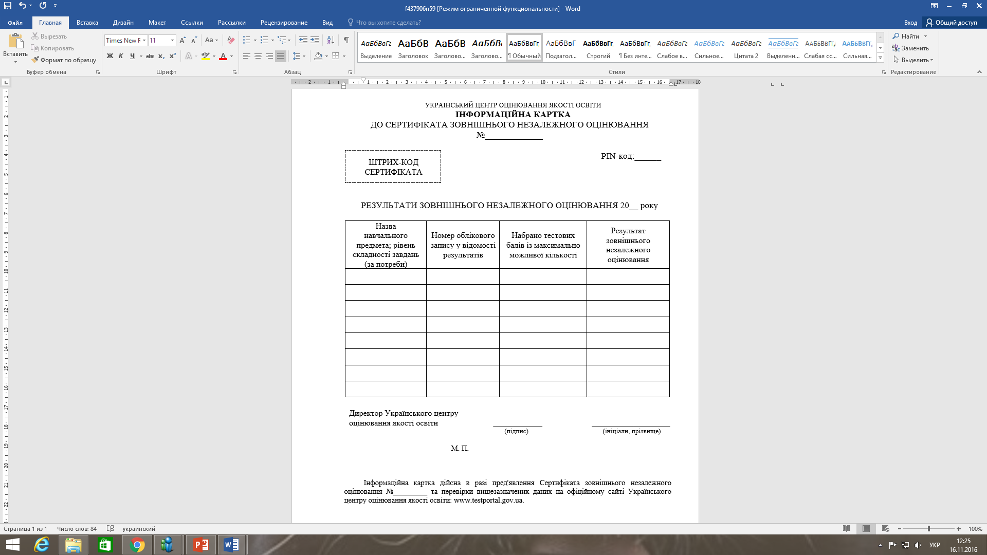
Запрошення на ЗНО
Інформаційна картка
Розміщуються
на інформаційних сторінках учасників на сайті УЦОЯО до 30.04.2018
Розміщується
на інформаційних сторінках учасників
на сайті УЦОЯО до 21.06.2018

Slide 40
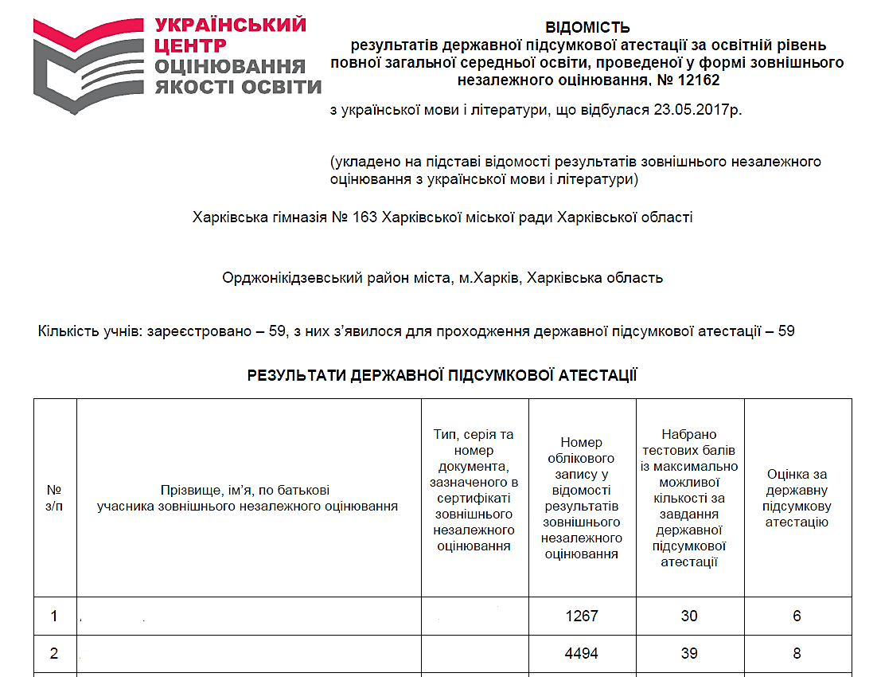
Відомість ДПА
Передаються до навчальних закладів в електронному вигляді:
До 15.06.2018 – математика, українська мова, іноземні мови, біологія;
До 21.06.2018 – історія України, географія, фізика, хімія.
Роздруковується закладом освіти із сайту УЦОЯО – розділ «Керівникам закладів освіти».

Slide 41
Відмова в реєстрації або переєстрації
Особі може відмовлено в реєстрації (перереєстрації) для участі в зовнішньому оцінюванні на підставі:
1) ненадання документа(ів), що підтверджує(ють) достовірність інформації, зазначеної в реєстраційній картці; 2) надання особою недостовірної інформації; 3) подання реєстраційних документів особою, яка відповідно до вимог законодавства не має права на реєстрацію для участі в зовнішньому оцінюванні; 4) відправлення реєстраційних документів після завершення встановленого строку реєстрації (перереєстрації); 5) неналежне оформлення документів, необхідних для реєстрації; 6) неможливість створення особливих (спеціальних) умов для проходження зовнішнього оцінювання відповідно до медичного висновку.
Особа, якій відмовлено в реєстрації або перереєстрації, усунувши причини, що стали підставою для прийняття такого рішення, може надіслати новий комплект реєстраційних документів до 2 квітня 2018 року.

Slide 42
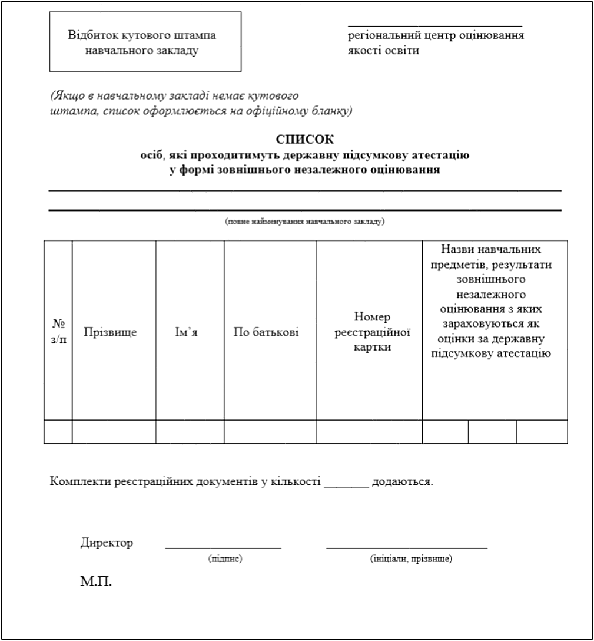
Новий Список випускників

Slide 43
Унесення змін до реєстраційних даних (перереєстрація)
до 02.04.2018
Для здійснення перереєстрації учаснику ЗНО необхідно:
унести зміни до реєстраційних даних за допомогою спеціального сервісу, розміщеному на веб-сайті Українського центру, сформувати та оформити нову реєстраційну картку; повторно сформувати комплект реєстраційних документів що має містити: нову реєстраційну картку; отриманий раніше Сертифікат, що анулюється; копію документа, що посвідчує особу; інші документи, у разі необхідності.
Закладу освіти необхідно: Сформувати та оформити список випускників, які здійснюють перереєстрацію. Надіслати комплект документів в установлені строки за адресою регіонального центру.

Slide 44
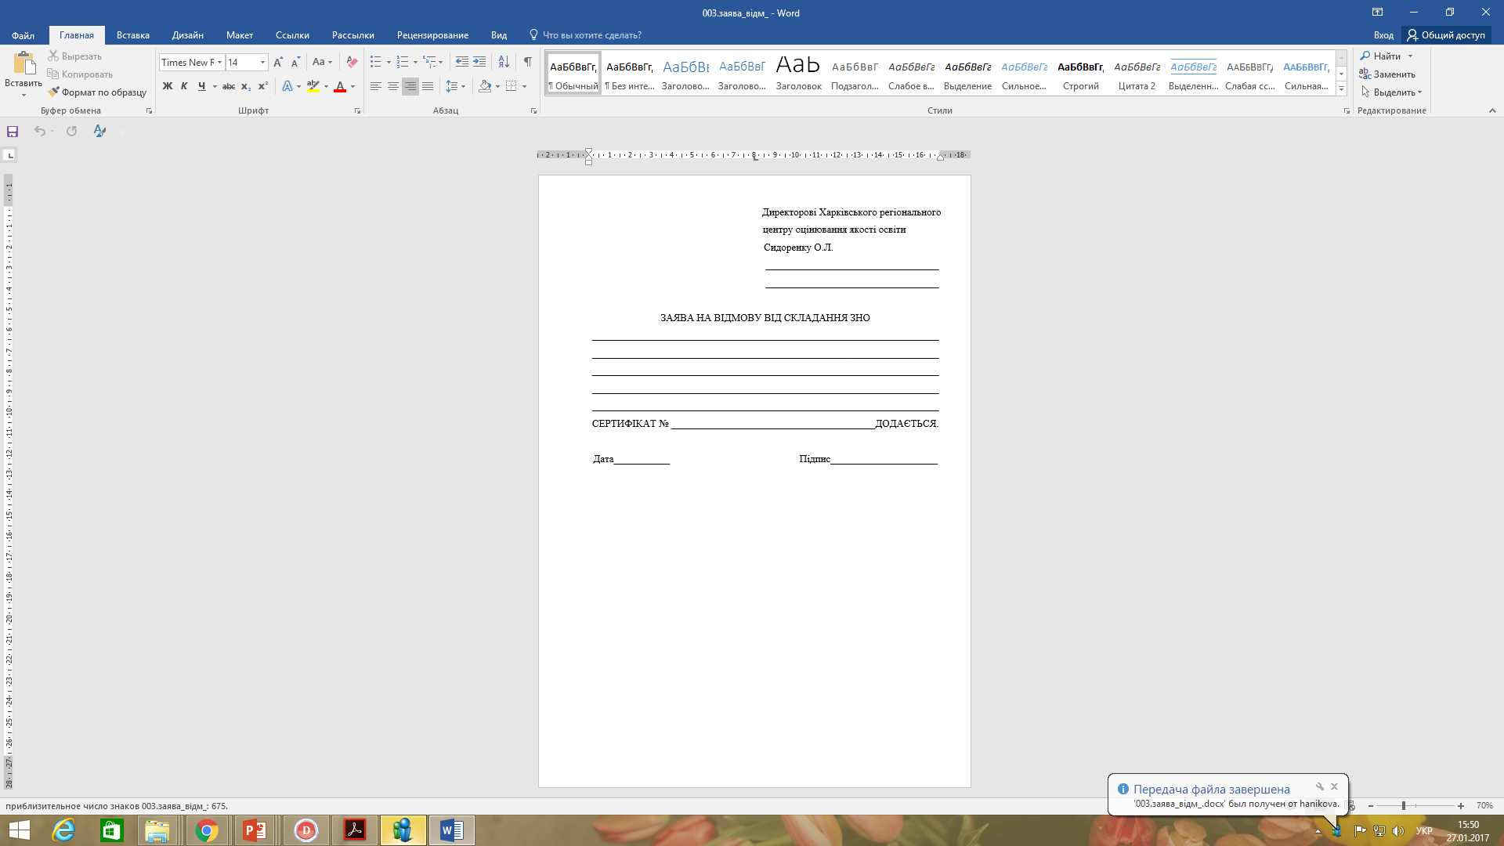
Відмова від ЗНО
+
Якщо учасник зовнішнього оцінювання через певні причини не зможе взяти участь у зовнішньому оцінюванні, то він повинен не пізніше ніж до 17 квітня 2018 року, надіслати до відповідного регіонального центру раніше отриманий Сертифікат і заяву про відмову в реєстрації.

Slide 45
Типові помилки реєстрації на ЗНО-2017

Slide 46
Типові помилки реєстрації ЗНО-2017
Неправильно оформлений список від ЗЗСО (відсутність кутового штампа з датою та вихідним номером;
не вказано всі предмети на ДПА;
вказано лише один чи два предмети на ДПА;
неспівпадіння кількості комплектів реєстраційних документів та кількості учасників за списком;
відсутність підпису директора і печатки закладу освіти і т.ін.).

Slide 47
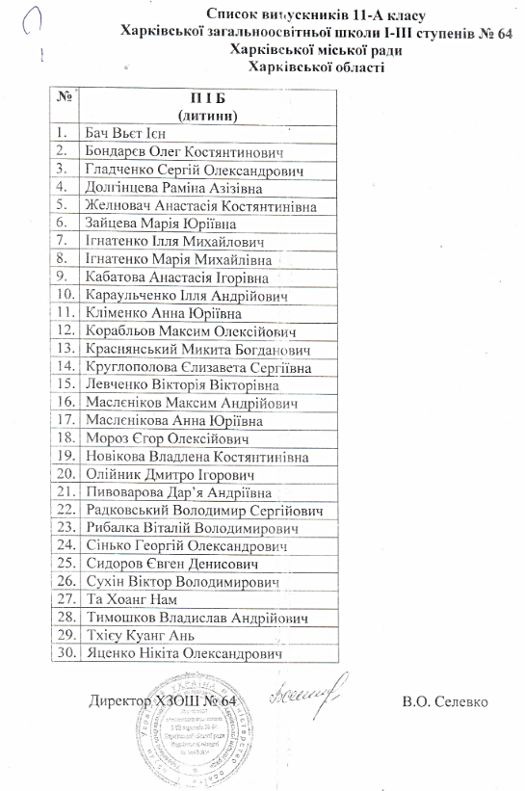
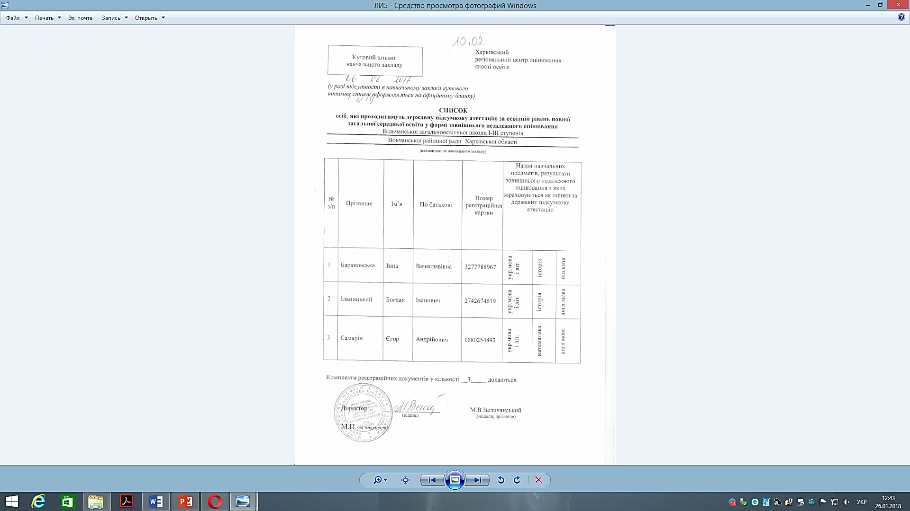
Типові помилки реєстрації ЗНО-2017

Slide 48
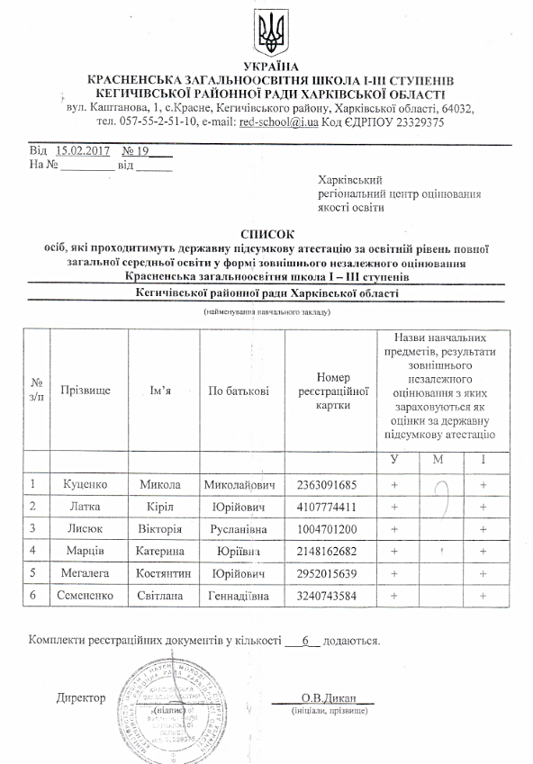
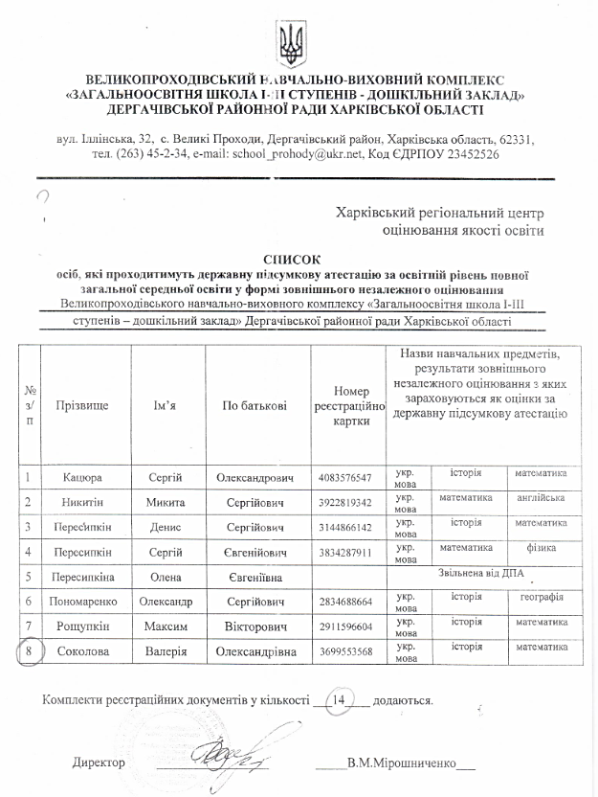
Типові помилки реєстрації ЗНО-2017

Slide 49
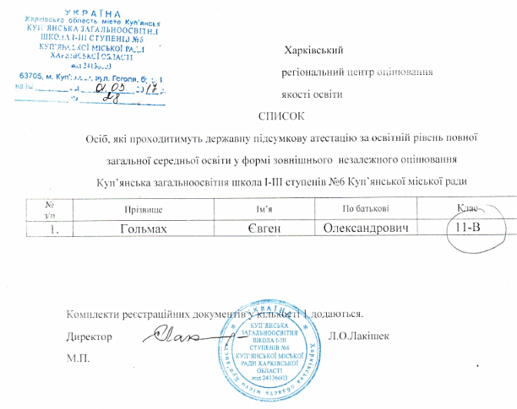
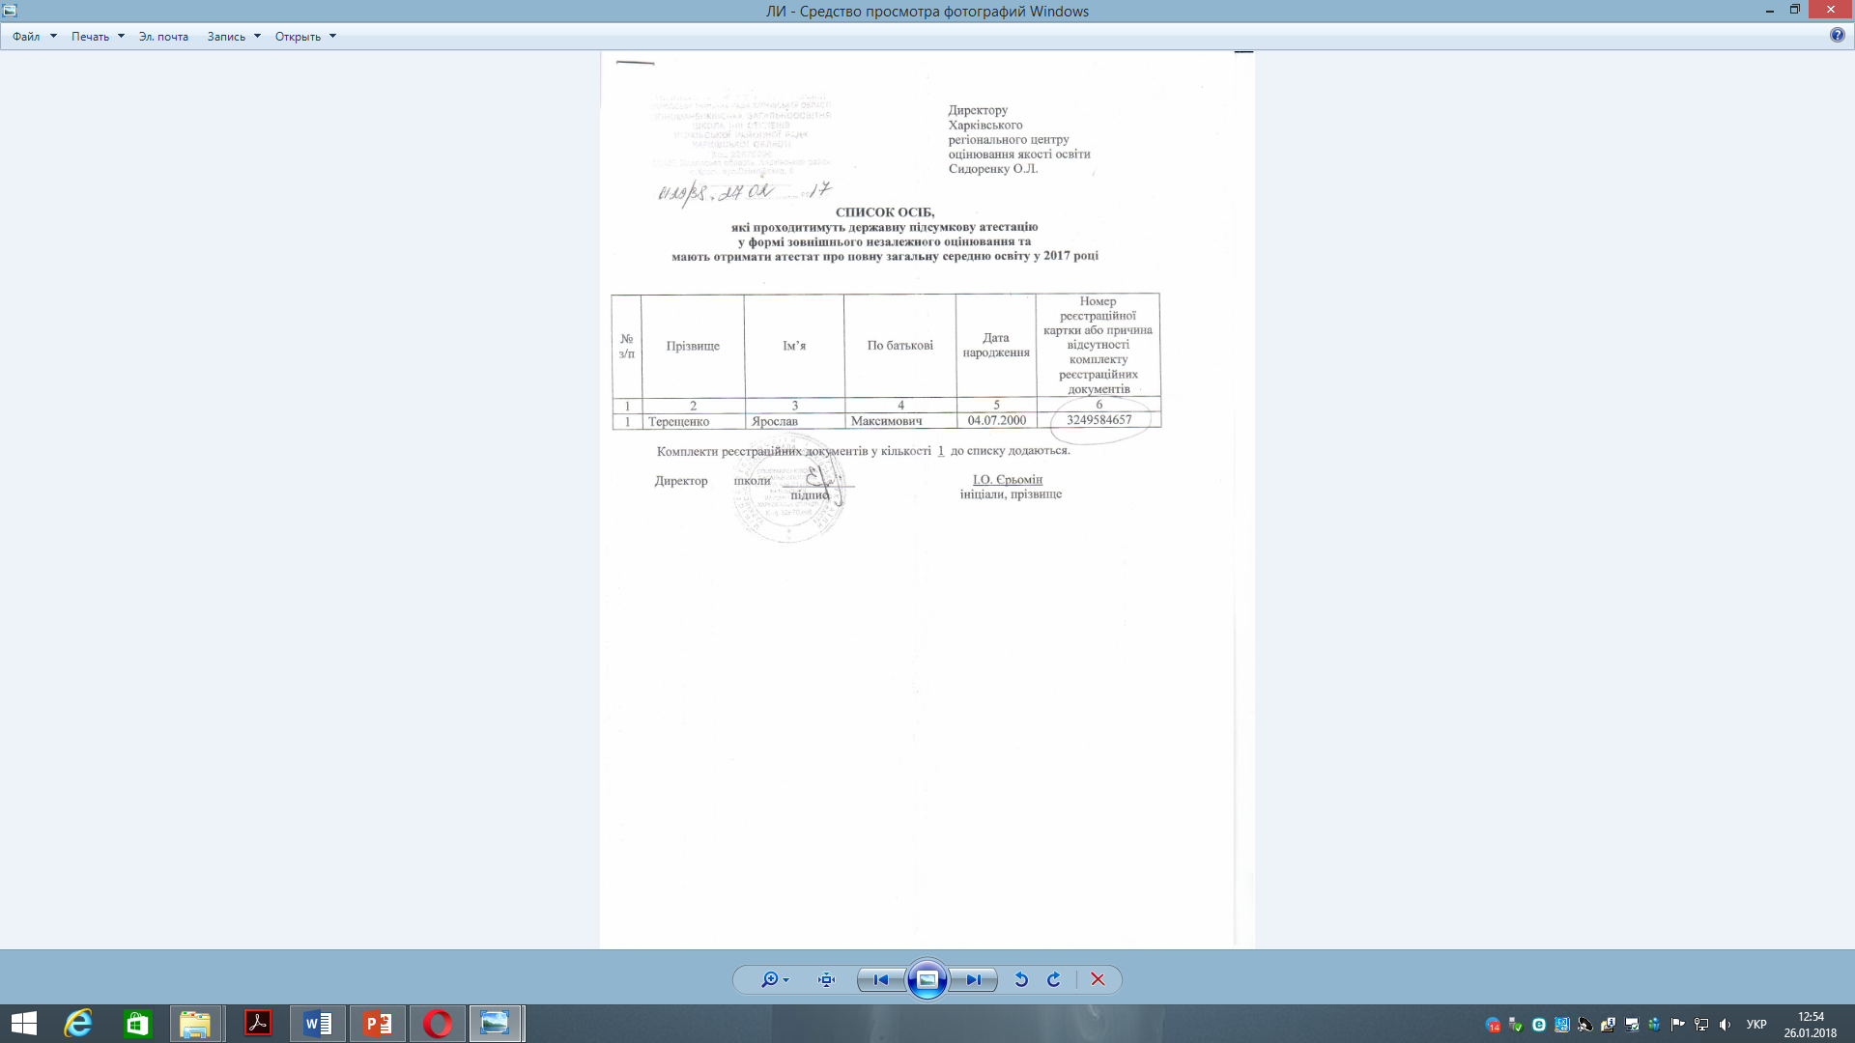
Типові помилки реєстрації ЗНО-2017

Slide 50
Типові помилки реєстрації ЗНО-2017
Відсутній підпис учасника в реєстраційній заяві – 16;
Неправильно сформований комплект документів (відсутній документ, що посвідчує особу; документи надані без нотаріально завіреного перекладу; не надано клопотання від ЗНЗ; відсутні документи про зміну прізвища; замість документа, що посвідчує особу, вкладено ідентифікаційний код і т.ін.) – 9;
Надання документів на перереєстрацію без списка від ЗНЗ – 6;
Неправильно вибрано навчальний заклад, який закінчує випускник – 2;
Комплект документів на одного випускника надіслано без списку – 2;
Відмова випускникам в реєстрації – 1;
Невідповідність кількості випускників у ЗНЗ, наданих Р(М)В(У)О та кількості випускників, наданих ЗНЗ у списку – 38;
Не вкладені отримані сертифікати під час перереєстрації – 2.

Slide 51
ПРОГРАМА РЕЄСТРАЦІЇ
на ЗНО-2018

Slide 52
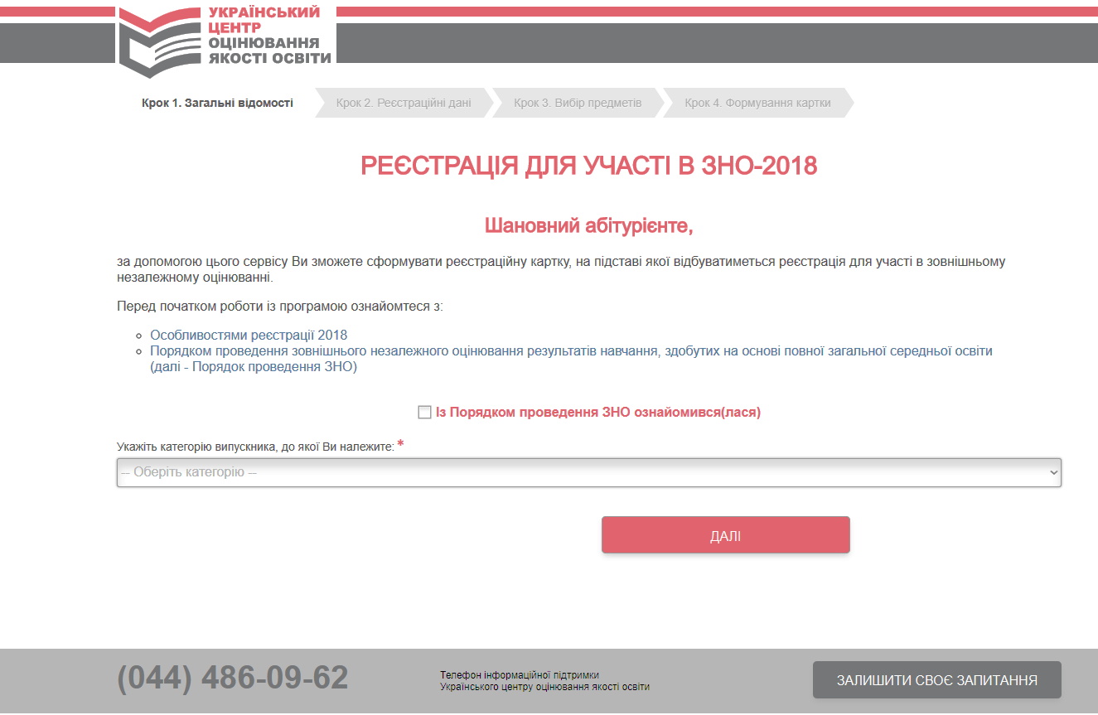

Slide 53
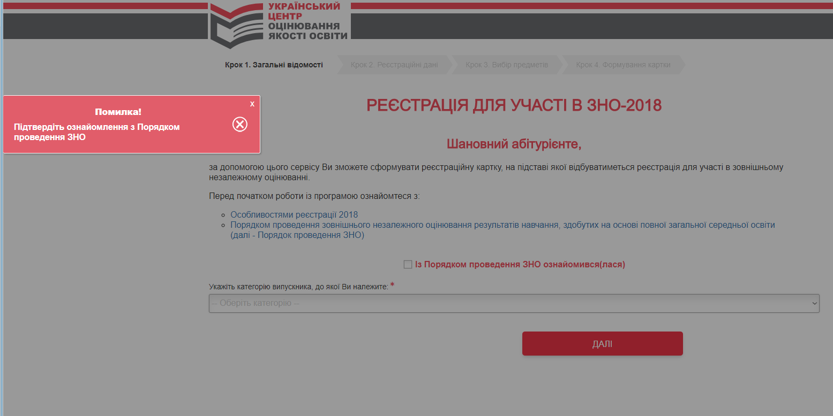

Slide 54
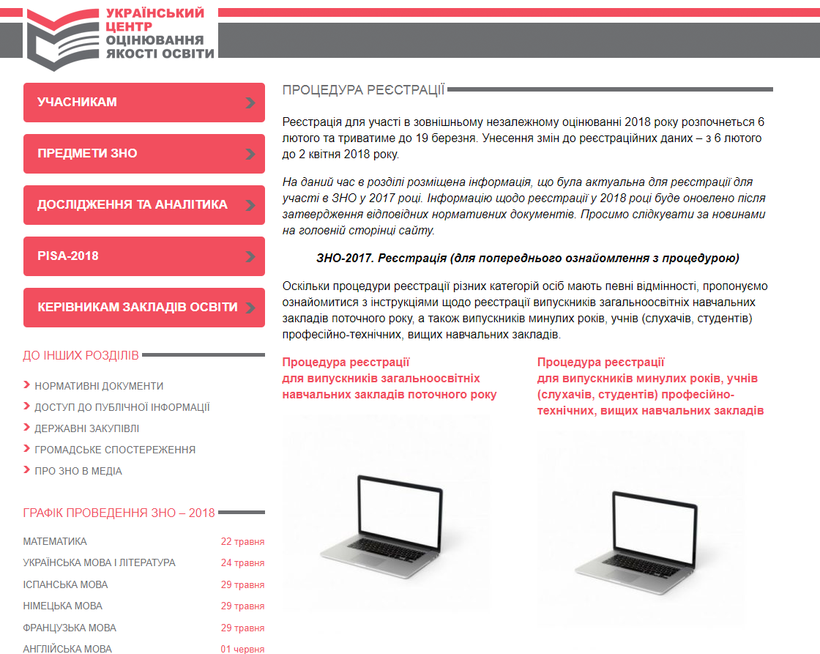
Особливості реєстрації

Slide 55
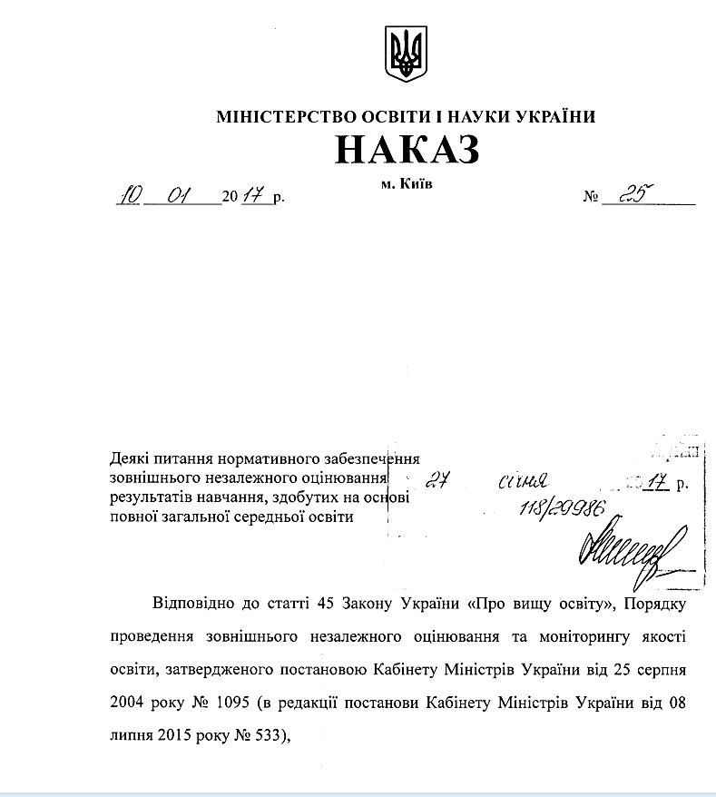
Порядок проведення ЗНО

Slide 56
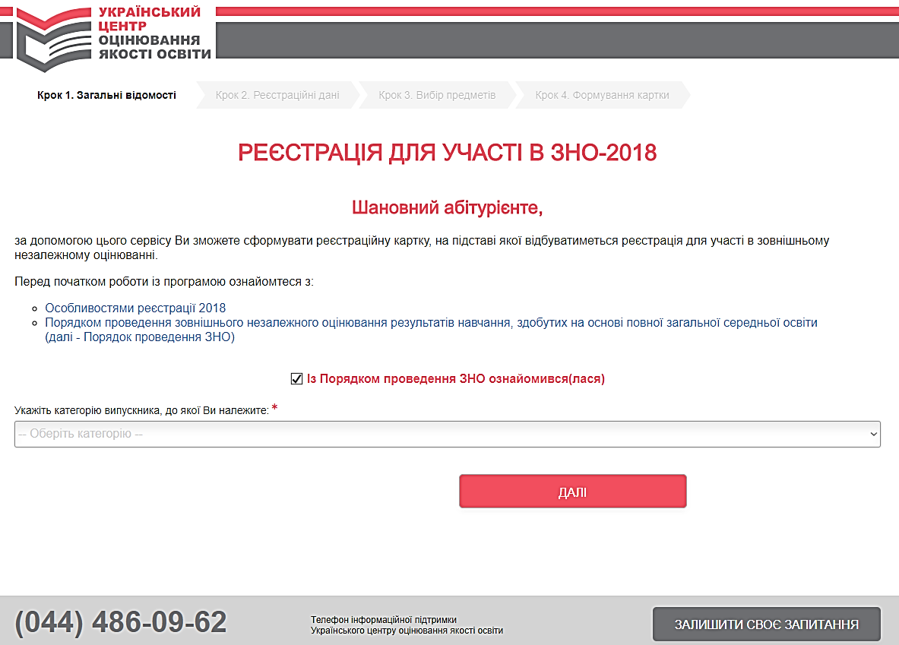

Slide 57
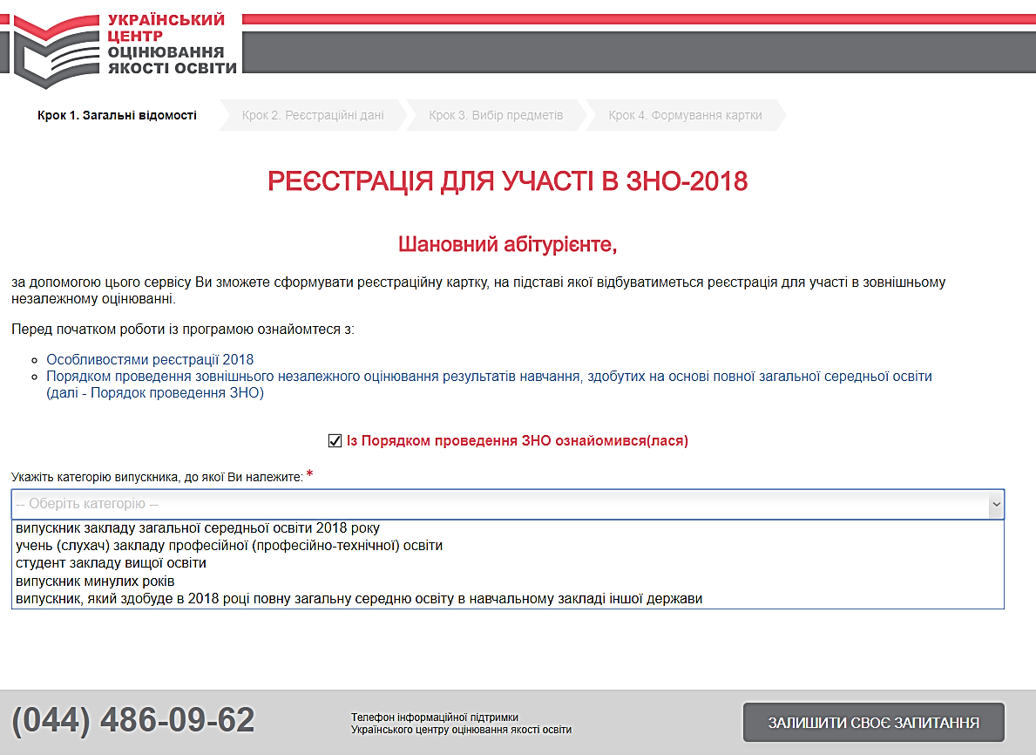

Slide 58
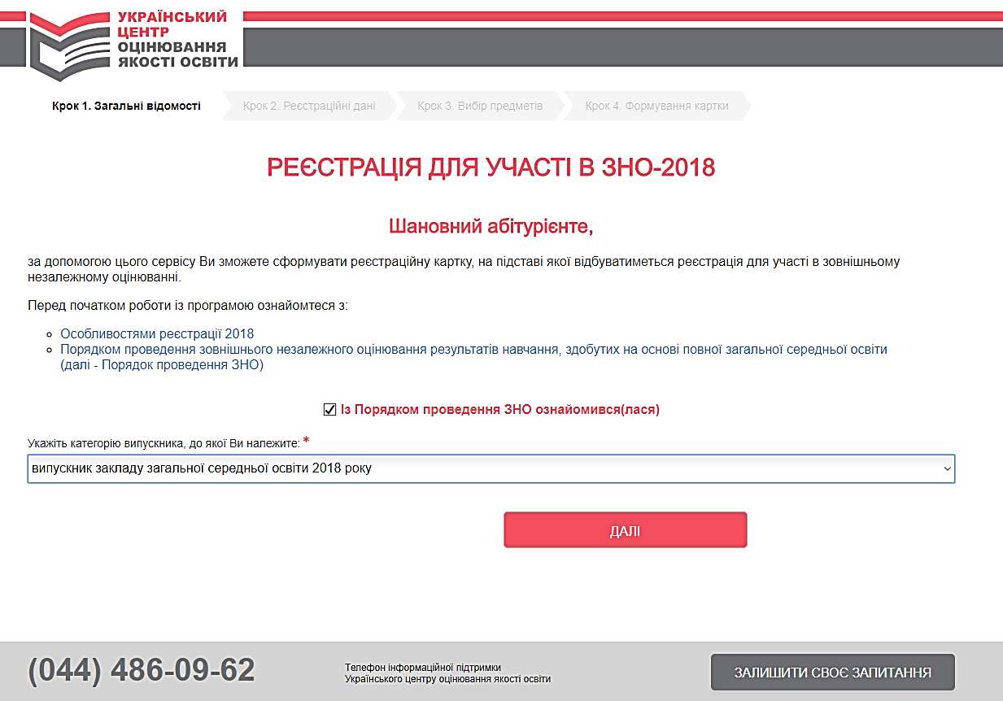

Slide 59
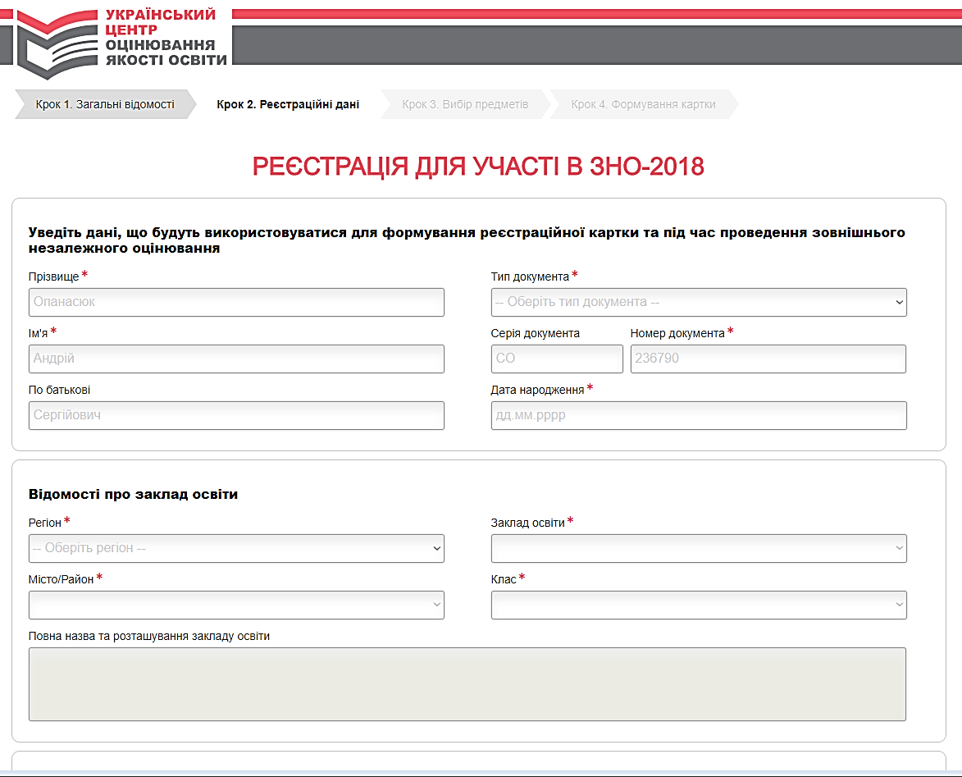

Slide 60
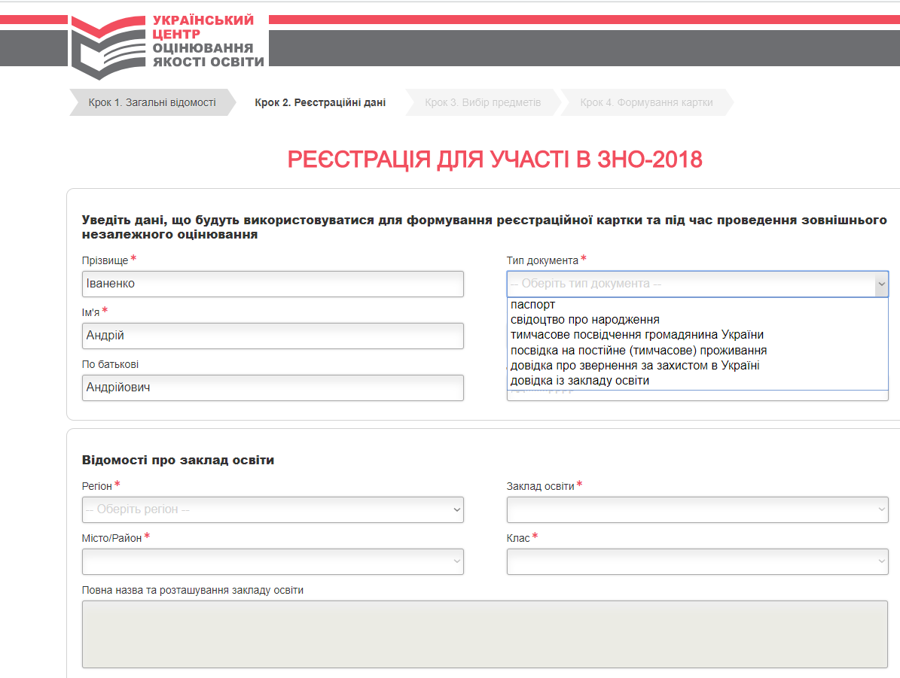

!

Slide 61
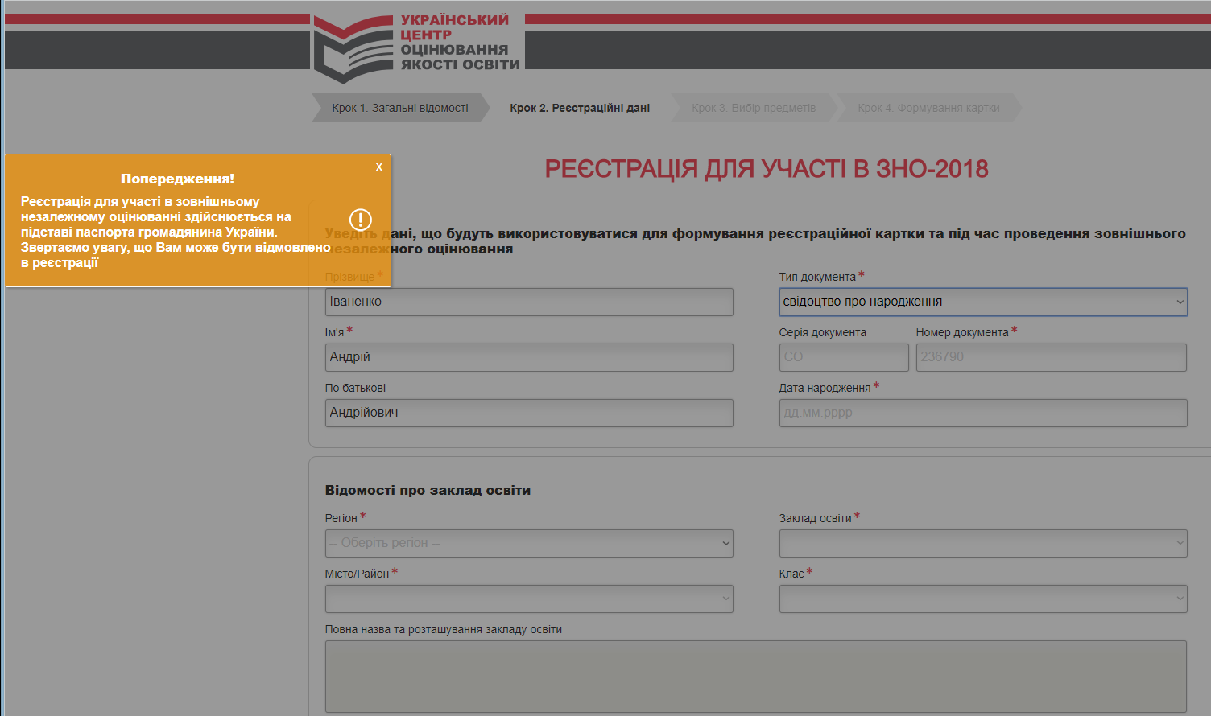

Slide 62
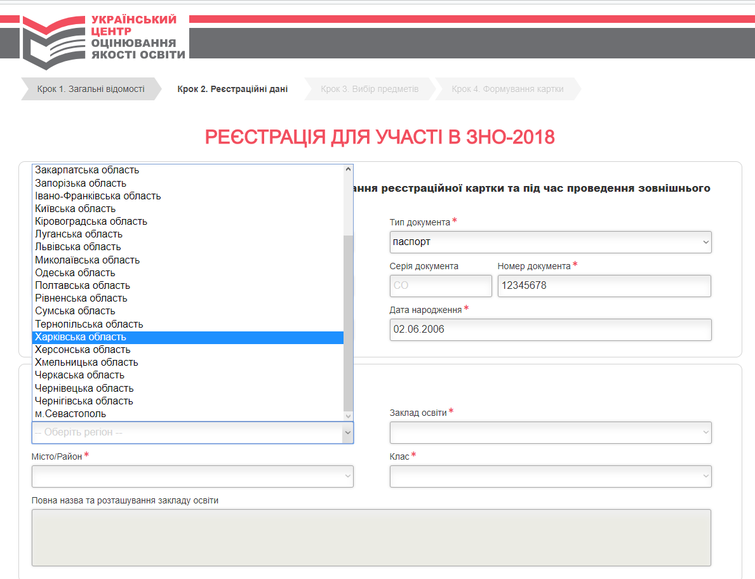

Slide 63


Slide 64


Slide 65


Slide 66


Slide 67


Slide 68


Slide 69


Slide 70


Slide 71


Slide 72


Slide 73

!!!

Slide 74

Харківська загальноосвітня школа І-ІІІ ст. № 109
(вивчення французької мови на профільному рівні)
Увага! Лист МОНУ від 22.01.2018 № 1/9-27 «Щодо особливостей проведення державної підсумкової атестації з іноземних мов у 2017/2018 н.р.»

Slide 75


Slide 76


Slide 77


Slide 78


Slide 80


Slide 81


Slide 82


Slide 84

Інформаційна підтримка
Телефон:
(057) 705 07 37
097 83 23 496
Сайт:
www.zno-kharkiv.org.ua
Електронна пошта:
office@zno-kharkiv.org.ua
Адреса:
майдан Свободи, 6, офіс 463, м. Харків, 61022

